Slide 1
Flujo Máximo
Método de Ford-Fulkerson

Slide 2
Introducción
Así como modelamos los enlaces de una red y sus nodos como un grafo dirigido, podemos interpretar el grafo como una red de flujo de algún material.
Una fuente produce material en forma estacionaria y un resumidero lo consume.
Cada arco puede ser considerado como un conducto de cierta capacidad.
Como con la ley de corrientes de Kirchoff, la suma de flujos entrantes a un vértice debe ser igual a la suma de flujos saliendo del vértice.
Problema de flujo máximo: ¿Cuál es la tasa mayor a la cual el material puede ser transportado de la fuente al resumidero sin violar ninguna restricción de capacidad?

Slide 3
Redes de flujo
Una red de flujo es un grafo dirigido G=(V,E) en donde cada arco (u,v)∈E tiene una capacidad no negativa c(u,v)≥0.
Se distinguen dos vértices: la fuente s y el resumidero t.
Se asume que cada vértice se encuentra en alguna ruta de s a t.
Un flujo en G es una función f: VxV----> R tal que
  Restricción de capacidad: ∀ u,v en V, f(u,v) ≤ c(u,v)
  Simetría: f(u,v) = - f(v,u)
  Conservación: ∀ u en V-{s,t} ∑_{v en V}f(u,v) = 0
El valor del flujo es |f| = ∑_{v en V}f(s,v)
El problema del flujo máximo trata de maximizar este flujo.

Slide 4
Ejemplo
12
v3
v1
20
16
t
s
10
4
7
9
13
4
v2
v4
14
12/12
v3
v1
15/20
11/16
t
s
10
1/4
7/7
4/9
8/13
4/4
f(u,v)/c(u,v)
si f(u,v) ≤ 0 no se anota
v2
v4
11/14

Slide 5
Método de Ford-Fulkerson
Este método depende de tres ideas importantes: Camino de aumento y red residual.
Este método es iterativo. Se comienza con f(u,v) =0 para cada par de nodos.
En cada iteración se incrementa el valor del flujo buscando un camino de aumento, el cual es un camino desde la fuente al resumidero que puede conducir más flujo.
Ford-Kulkerson_method(G,s,t)
inicializar flujo f a 0;
while (exista un camino de aumento p) do
aumentar el flujo f a lo largo de p;
return f;
Se repite el proceso previo hasta no encontrar un camino de aumento.
Capacidad residual: es la capacidad adicional de flujo que un arco puede llevar: c_{f}(u,v)= c(u,v) - f(u,v)
Dado una red de flujo G=(V,E) y un flujo f, la red residual: inducida por f es
G_{f}=(V,E_{f}), con E_{f}={(u,v) ∈ VxV: c_{f}(u,v)>0}

Slide 6
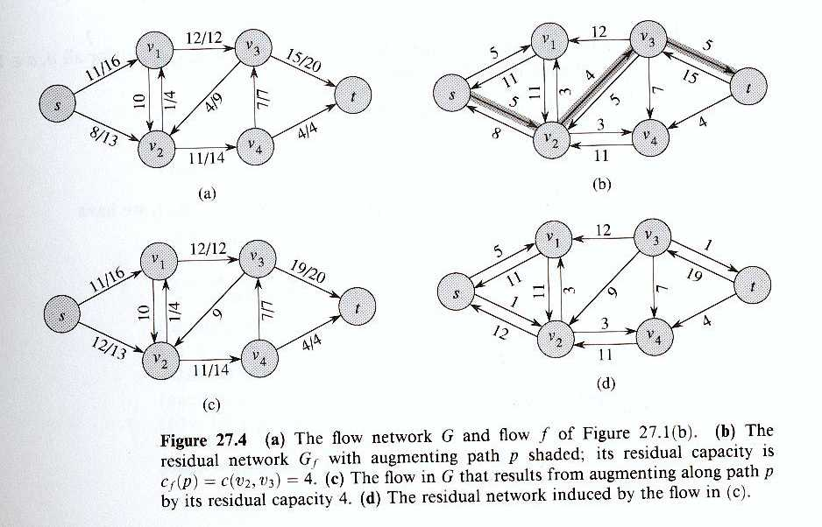
Ejemplo: Red residual / camino de aumento
Red residual para a)
Red previa
Capacidad residual
Flujo resultante al aumentar capacidad residual
Red residual inducida por c)
Capacidad residual: es la capacidad adicional de flujo que un arco puede llevar: c_{f}(u,v)= c(u,v) - f(u,v)
Dado una red de flujo G=(V,E) y un flujo f, la red residual: inducida por f es
G_{f}=(V,E_{f}), con E_{f}={(u,v) ∈ VxV: c_{f}(u,v)>0}

Slide 7
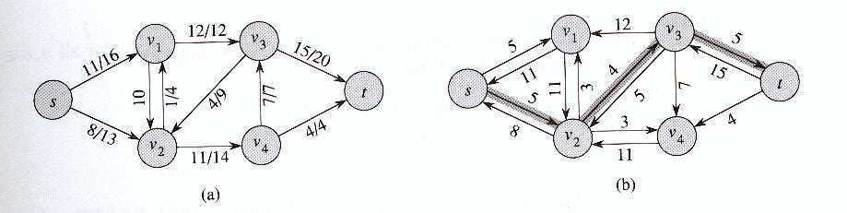
Camino de aumento
Es un camino de aumento p es un camino simple de s a t en el grafo residual G_{f}
Por definición de red residual, cada arco (u,v) sobre el camino aumentado admite algún flujo neto positivo desde u a v sin violar la restricción de capacidad.
El flujo adicional máximo está dado por:
c_{f}(p)= min{c_{f}(u,v) : (u,v) está sobre p}

Slide 8
Algoritmo básico Ford-Fulkerson
Ford-Fulkerson(G,s,t){
for (cada arco (u,v) de E) {
f[u,v]= 0;
f[v,u]= 0;
}
while (exista un camino p desde s a t en la red residual G_{f}) {
c_{f}(p) = min{c_{f}(u,v) : (u,v) está sobre p};
for (cada arco (u,v) en p) {
f[u,v]= f[u,v] + c_{f}(p) ;
f[v,u]= - f[u,v];
}
}
}

Slide 9
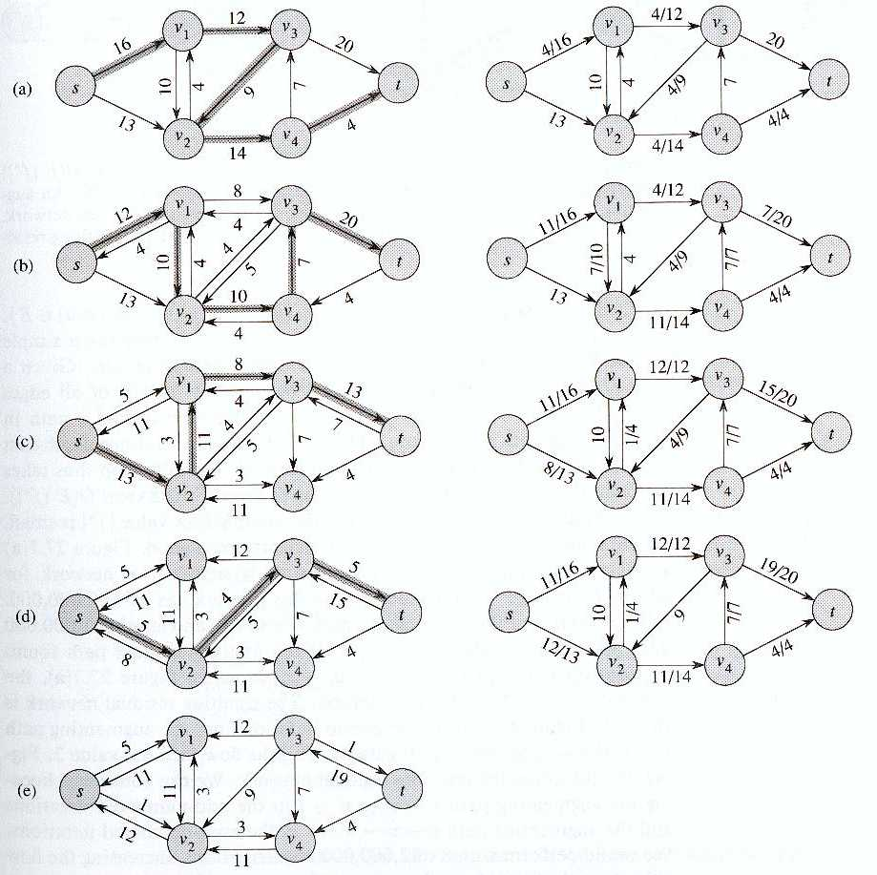
Ejemplo: Algoritmo básico Ford-Fulkerson
Ford-Fulkerson(G,s,t){
for (cada arco (u,v) de E) {
f[u,v]= 0;
f[v,u]= 0;
}
while (exista un camino p desde s at en la red residual G_{f}) {
c_{f}(p) = min{c_{f}(u,v) : (u,v) está sobre p};
for (cada arco (u,v) en p) {
f[u,v]= f[u,v] + c_{f}(p) ;
f[v,u]= - f[u,v];
}
}
}
a) a d) son las iteraciones del loop while.
Lado izquierdo están las redes residuales
con el camino de aumento
A la derecha las red resultante al agregar
el flujo f_{p}
La última red residual no tiene camino
de aumento, luego la red de la cual
es inducida es de flujo máximo

Slide 10
Análisis de costo de Ford-Fulkerson
Si el camino de aumento es elegido usando breadth-first search (búsqueda por niveles o amplitud), el algoritmo corre en tiempo polinomial.
En este caso el método de Ford-Fulkerson es conocido como algoritmo de Edmonds-Karp.
El algoritmo tiene un costo inicial O(|E|)
El cuerpo del loop toma un tiempo O(|E|) dado que en el ciclo for se procesa cada arco del camino de aumento.
Luego se puede demostrar que el número de aumentos de flujo está acotado por O(VE).
Esta cota es obtenida considerando que al aumentar el flujo al menos un arco del camino de aumento desaparece (el que tenía capacidad residual mínima). La eliminación de arcos hace aumentar la distancia desde el nodo de partida. El mismo arco podría reaparecer posteriormente, pero con distancia aún mayor de la fuente. Así, el número de veces que un arco puede aparecer está acotado por el número de nodos -2 (distancia máxima posible). Como hay E arcos, el número total de caminos de aumentos es O(VE).
Así el costo del algoritmo es O(VE²)
Hay otros algoritmos que obtienen O(V²E) y otro O(V³).

Slide 11
Algoritmo básico Ford-Fulkerson
Ford-Fulkerson(G,s,t){
for (cada arco (u,v) de E) { ==> O(|E|)
f[u,v]= 0;
f[v,u]= 0;
}
while (exista un camino p desde s a t en la red residual G_{f}) {=>O(|V|)
c_{f}(p) = min{c_{f}(u,v) : (u,v) está sobre p};
for (cada arco (u,v) en p) { ==> O(|E|)
f[u,v]= f[u,v] + c_{f}(p) ;
f[v,u]= - f[u,v];
}
}
}
Cada vez que aumentamos el flujo, un arco desaparece en la red residual.

Slide 12
Múltiples fuentes y resumideros
Si hay múltiples fuentes y resumideros, el problema se puede reducir al caso simple previo de una fuente y un resumidero.
Supongamos que se tiene {s1,s2,s3,..sm} fábricas y {t1,t2,t3,..,tn} puntos de venta.
s1
∞
t1
∞
∞
s2
s
∞
t
t2
∞
s3
∞
∞
t3
s4

Slide 13
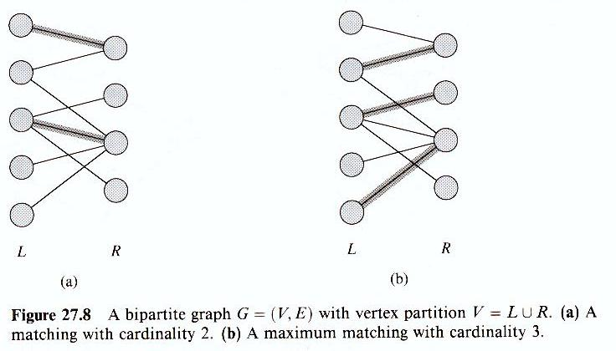
Asociación bipartita máxima
Dado un grafo no dirigido G=(V,E), una asociación es un subconjunto de arcos M ⊆ E tal que para cada vértice v de V, a lo mas un arco de M es incidente sobre v.
La máxima asociación es la asociación de cardinalidad máxima.
Restringiremos el problema a encontrar la asociación máxima en un grafo bipartito. En éste se puede particionar V en V=L ∪ R, donde L y R son disjuntos y todos los arcos de E están entre L y R.
L puede ser máquinas y R tareas y se desea asociarlas para desarrollar las tareas en paralelo.

Slide 14
Búsqueda de la Asociación bipartita máxima
Es posible usar el método de Ford-Fulkerson.
El truco es construir la red de flujo G’=(V’,E’) para el grafo bipartito G=(V,E).
V’= V ∪ {s,t}
E’ = {(s,u) : u ∈ L} ∪
{ (u,v): u ∈ L , v ∈ R, y (u,v) ∈ E } ∪
{(v,t): v ∈ R}
Se asigna capacidad unitaria a cada arco de E’
Se aplica así el método Ford-Fulkerson y se obtiene la asociación máxima.

Slide 15
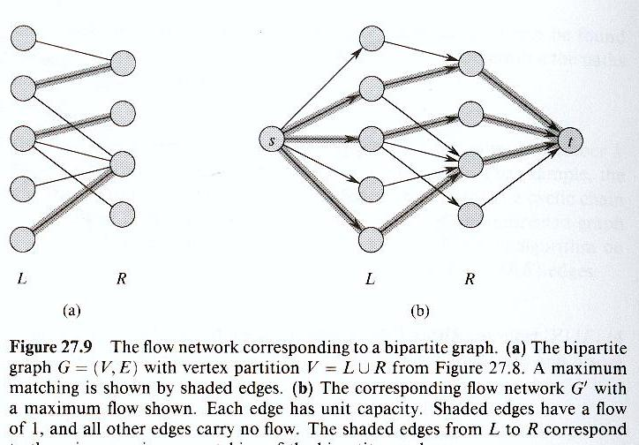
Búsqueda de la Asociación bipartita máxima: Ejemplo

